Slide 1
Temas de hoy
Tabla ASCII
UNICODE
Sistemas de Numeración
Conversiones entre Sistemas de Numeración

Slide 2
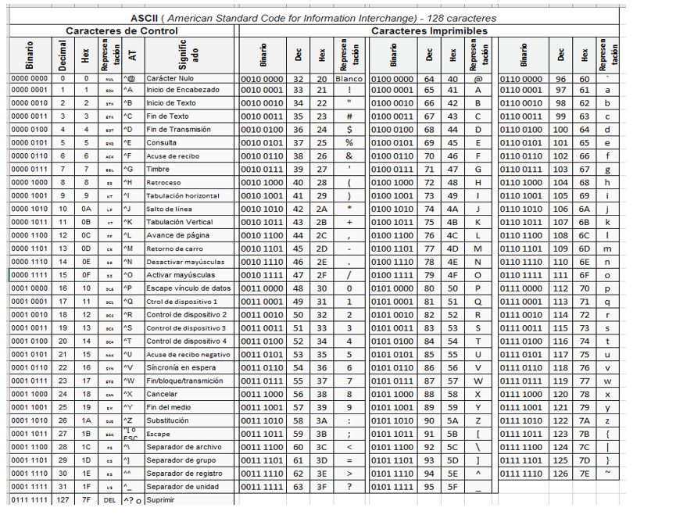

Slide 3
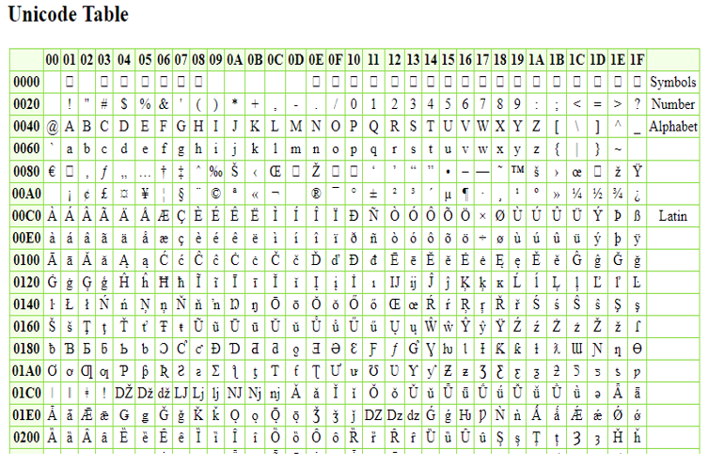

Slide 4
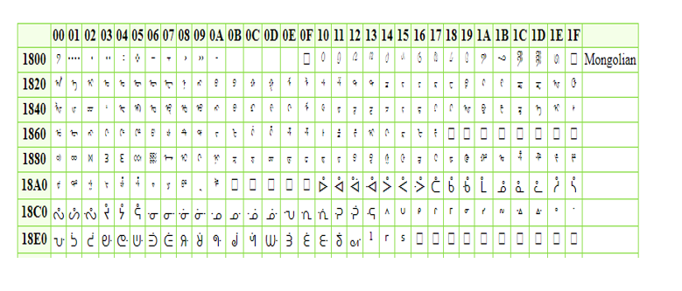

Slide 5
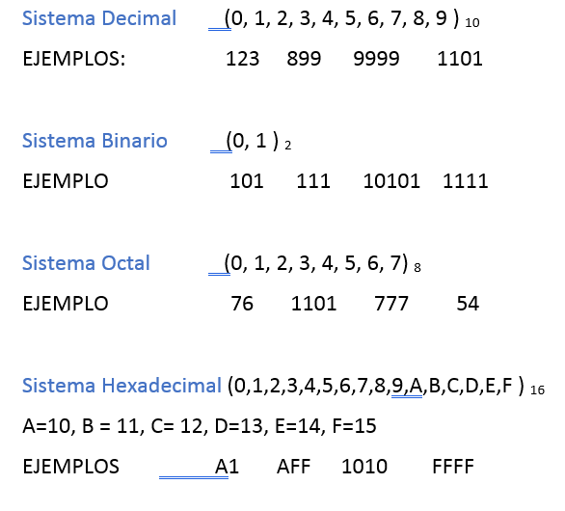
SISTEMAS DE NUMERACIÓN

Slide 6
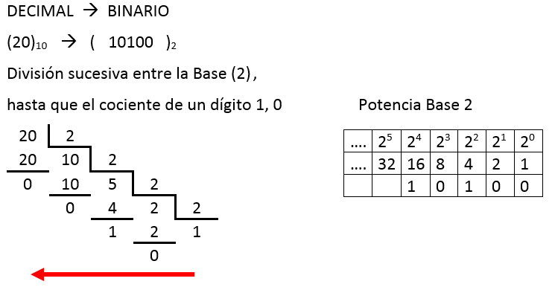
CONVERSIÓN ENTRE SISTEMAS DE NUMERACIÓN

Slide 7
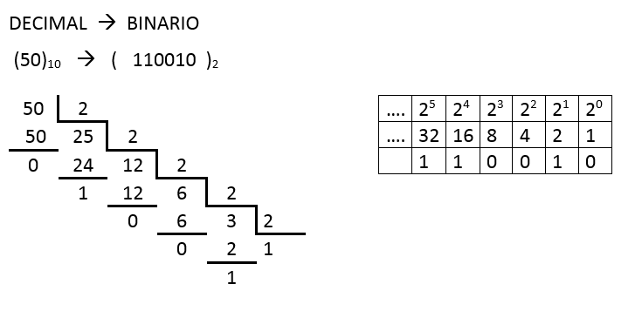
CONVERSIÓN ENTRE SISTEMAS DE NUMERACIÓN

Slide 8
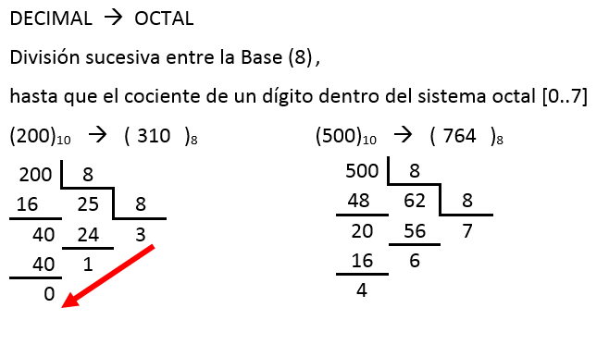
CONVERSIÓN ENTRE SISTEMAS DE NUMERACIÓN

Slide 9
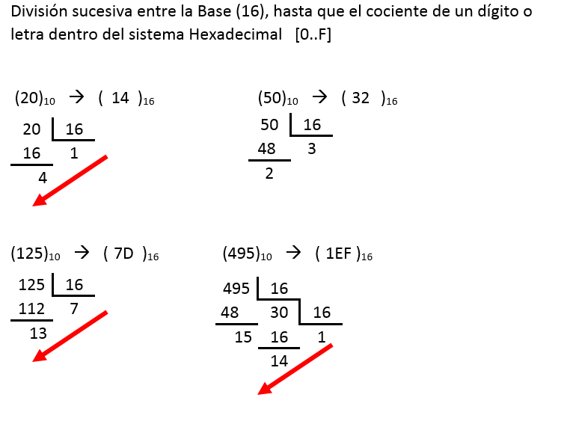
CONVERSIÓN ENTRE SISTEMAS DE NUMERACIÓN

Slide 10
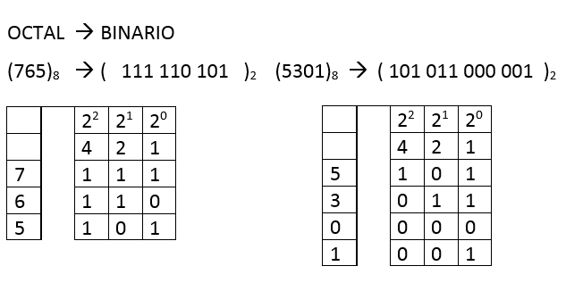
CONVERSIÓN ENTRE SISTEMAS DE NUMERACIÓN

Slide 11
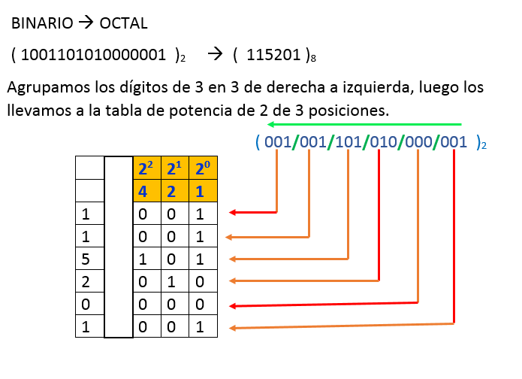
CONVERSIÓN ENTRE SISTEMAS DE NUMERACIÓN

Slide 12
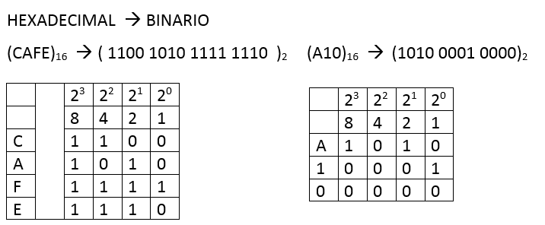
CONVERSIÓN ENTRE SISTEMAS DE NUMERACIÓN

Slide 13
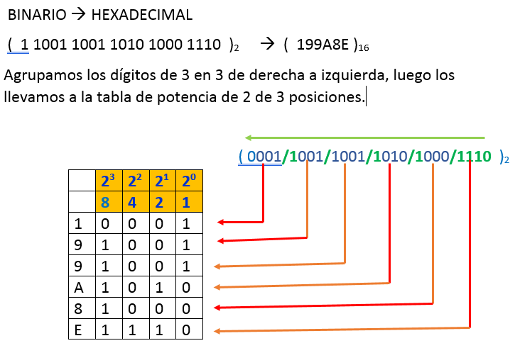
CONVERSIONES ENTRE SISTEMAS DE NUMERACIÓN

Slide 14
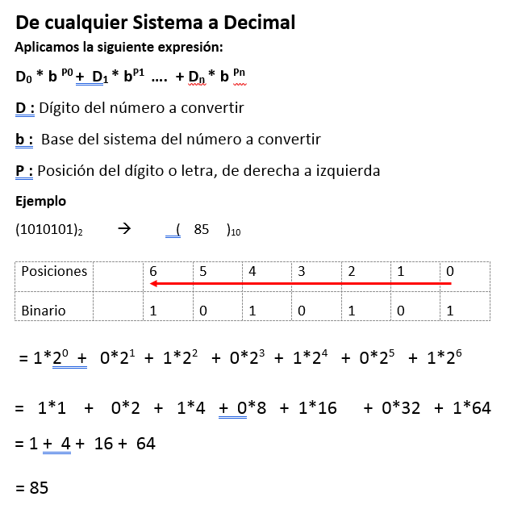
CONVERSIONES ENTRE SISTEMAS DE NUMERACIÓN

Slide 15
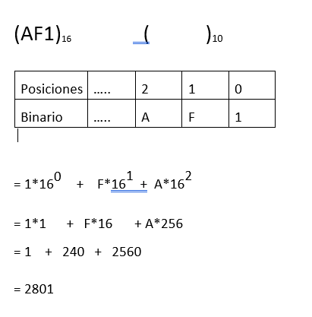
CONVERSIONES ENTRE SISTEMAS DE NUMERACIÓN

